Slide 1
Формирование яркой индивидуальности в пространстве «Вдохновения»
Педагог-психолог
Вязникова Марина Вячеславовна.
2021г.

Slide 2
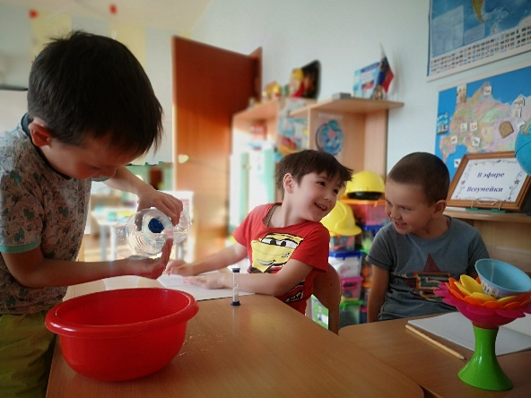
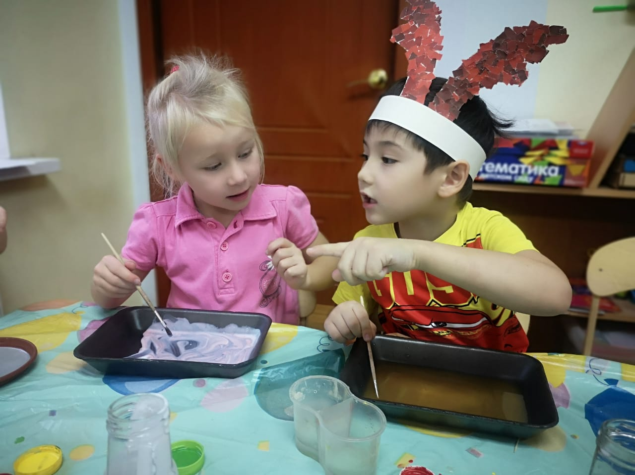
Индивидуальность – это уникальная, самобытная личность, реализующая себя в жизнетворчестве.

Slide 3
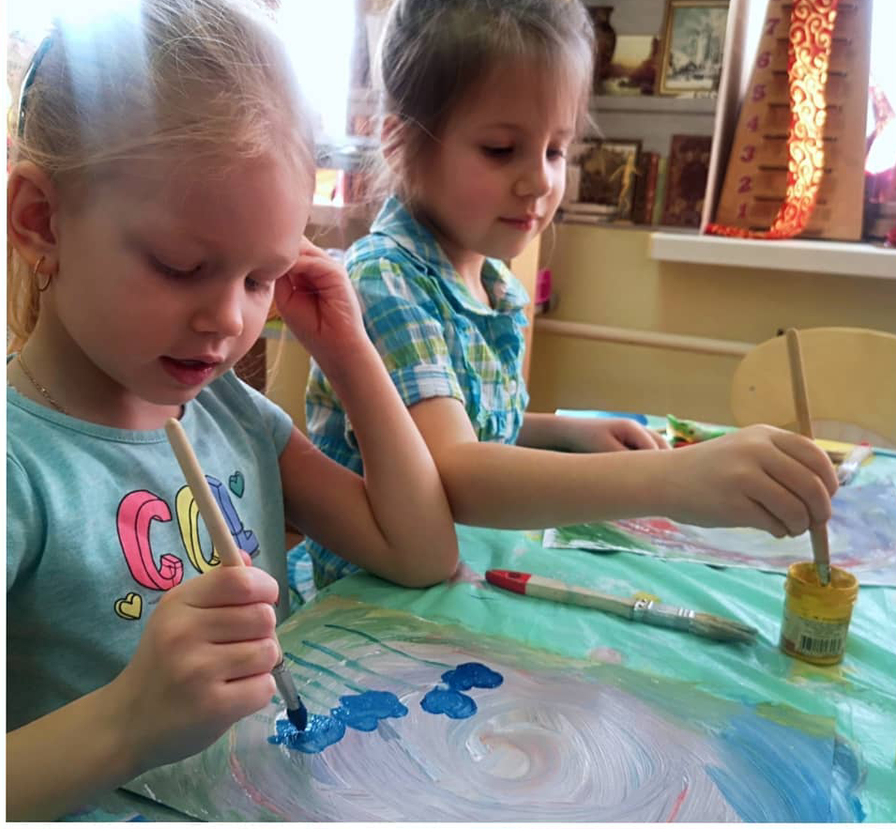
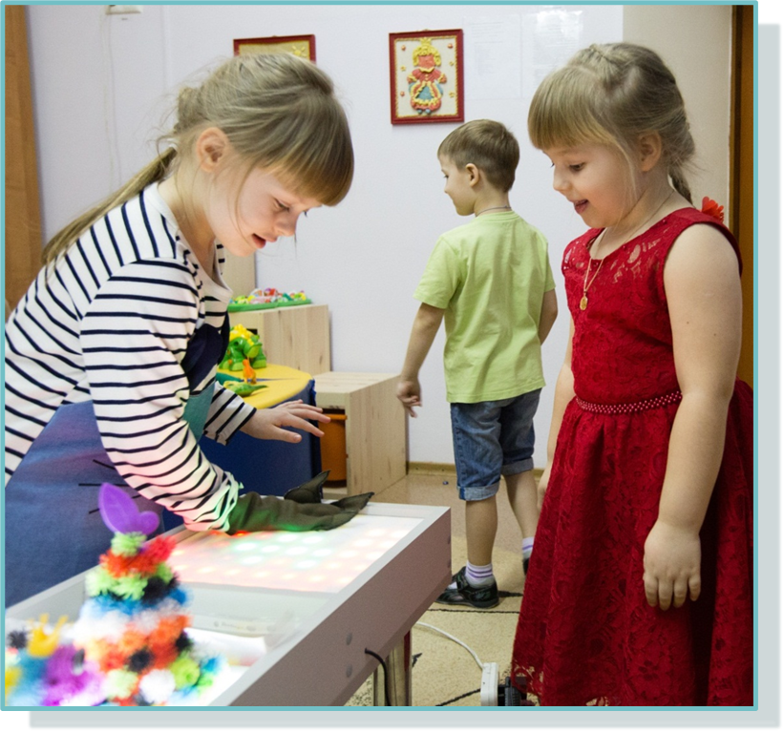
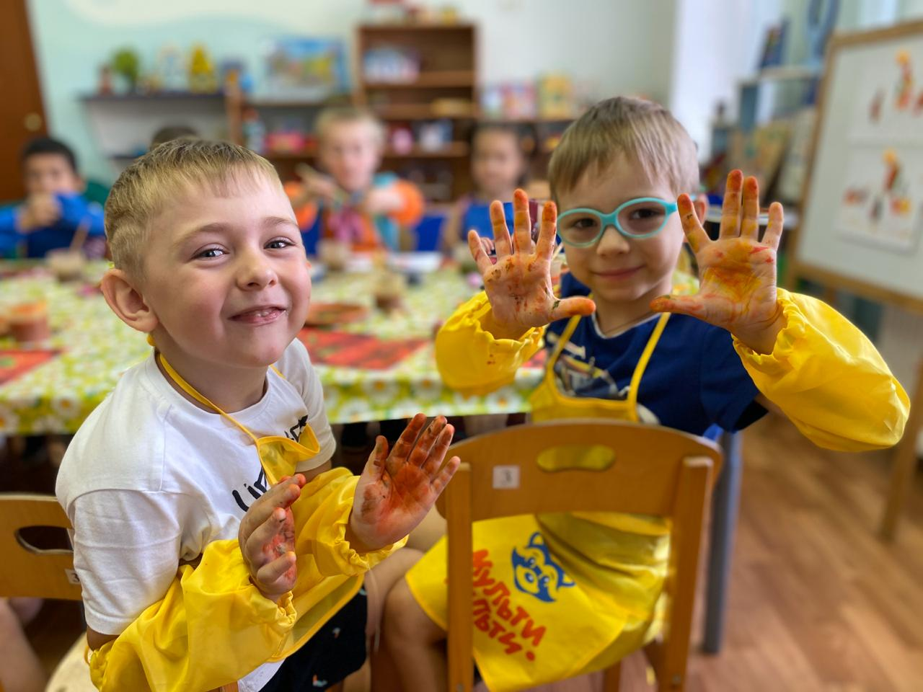
Реализация жизненных задач, потенциалов, способностей и талантов.
Выход за рамки привычного. Создание своего мира самостоятельно.

Slide 4
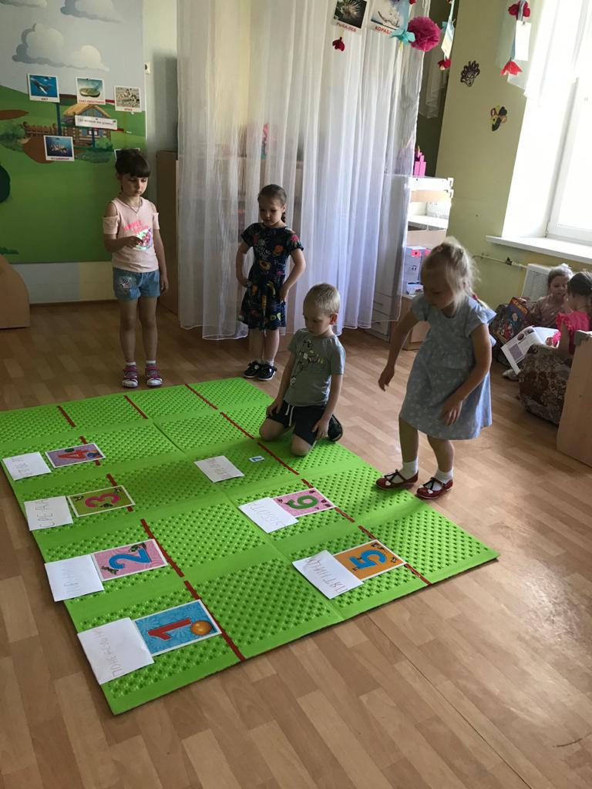
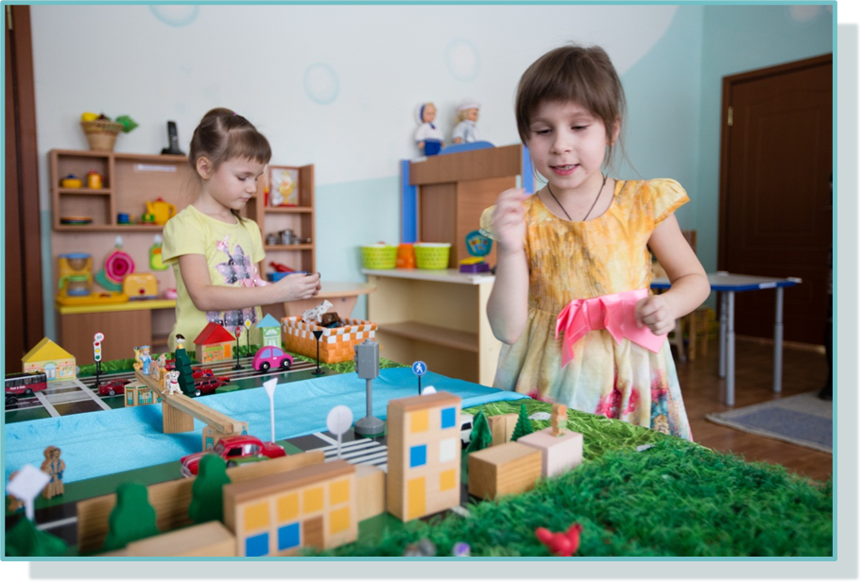
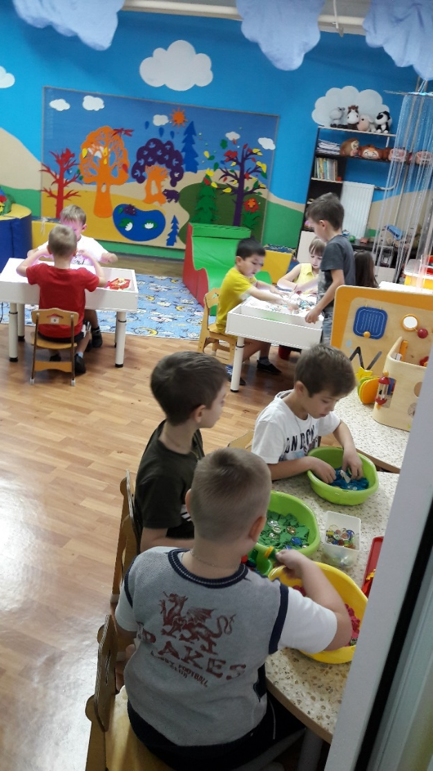
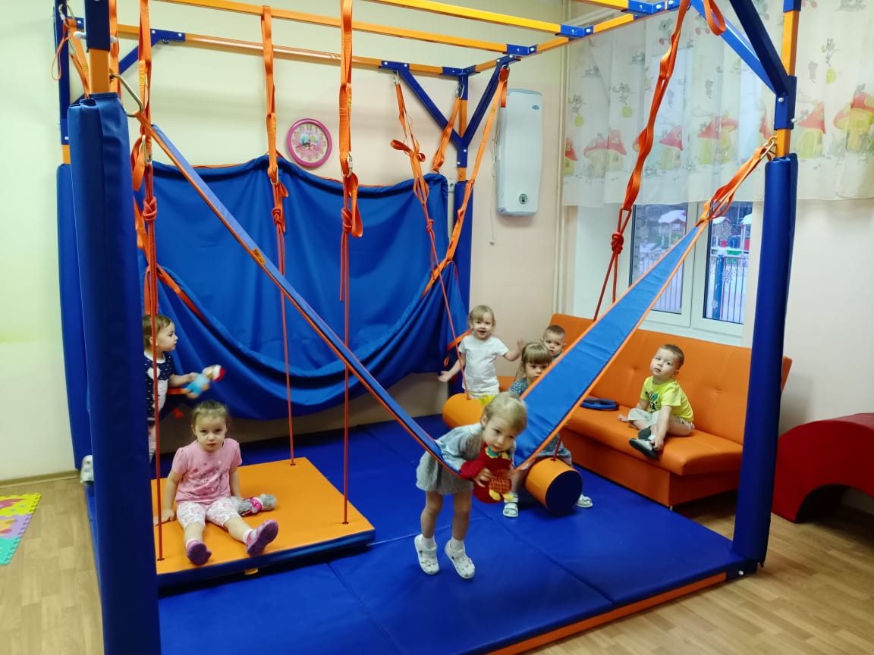
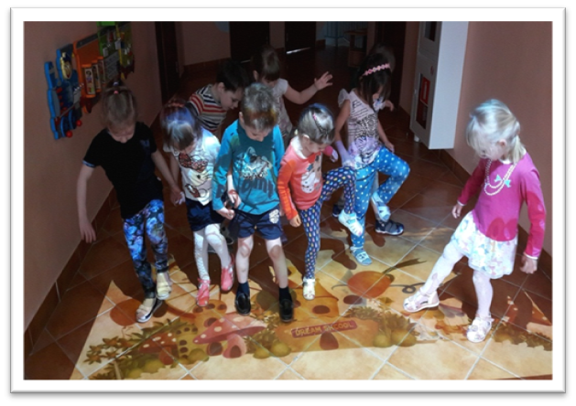
Умное пространство -
место, где происходит деятельность, в процессе которой познаётся мир.

Slide 5
Технологии
Навыки и
компетенции
Новые идеи
Умное пространство
Среда
Инновационное оборудование
Оборудование

Slide 6
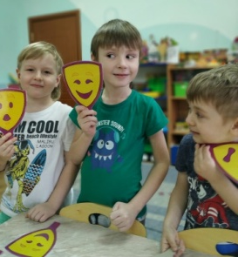
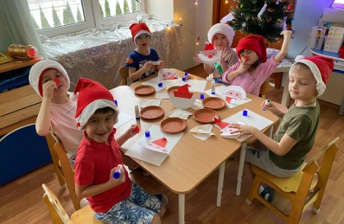
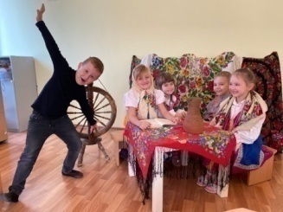
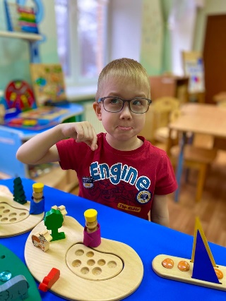
- Социально- безопасное и, в то же время коммуникативно-насыщенное.
- Сенсорно-обогащённое и телесно- ориентированное.
Умное пространство
Дети учатся:
- Участию: в обсуждении, принятии решений, реализации поставленных задач.
- Инициировать дела и действия, значимые для себя и других.
- Управлять своей активностью, брать на себя ответственность.

Slide 7
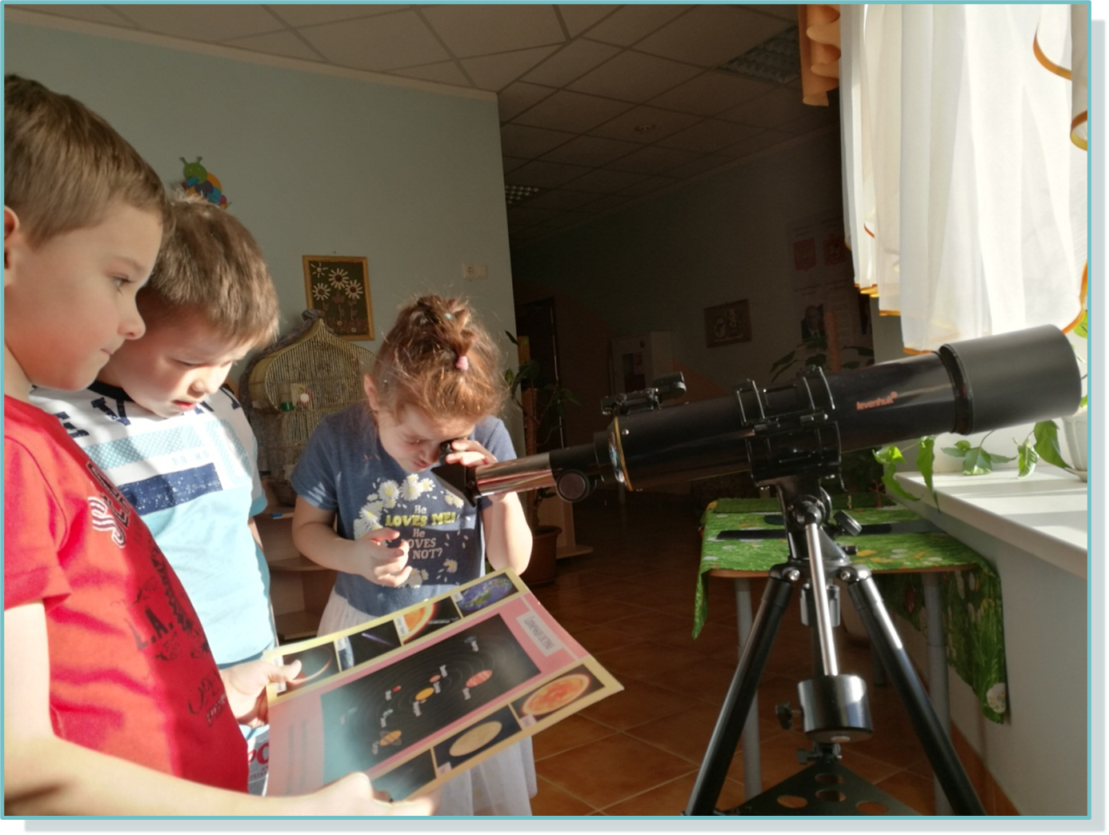
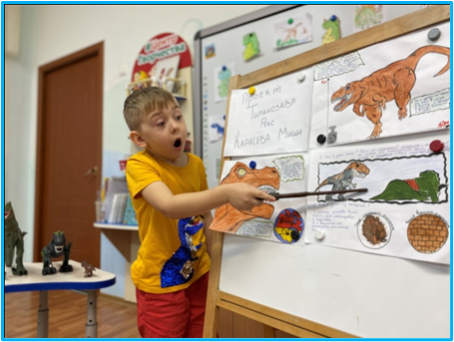
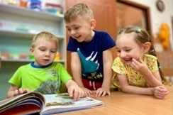
Когнитивное обучение
Любопытство
Эмоции
«Окно времени»

Slide 8
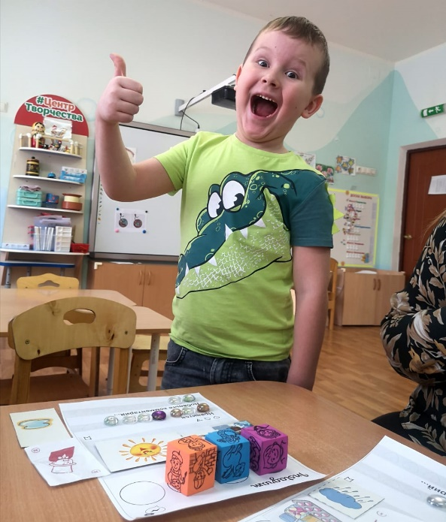
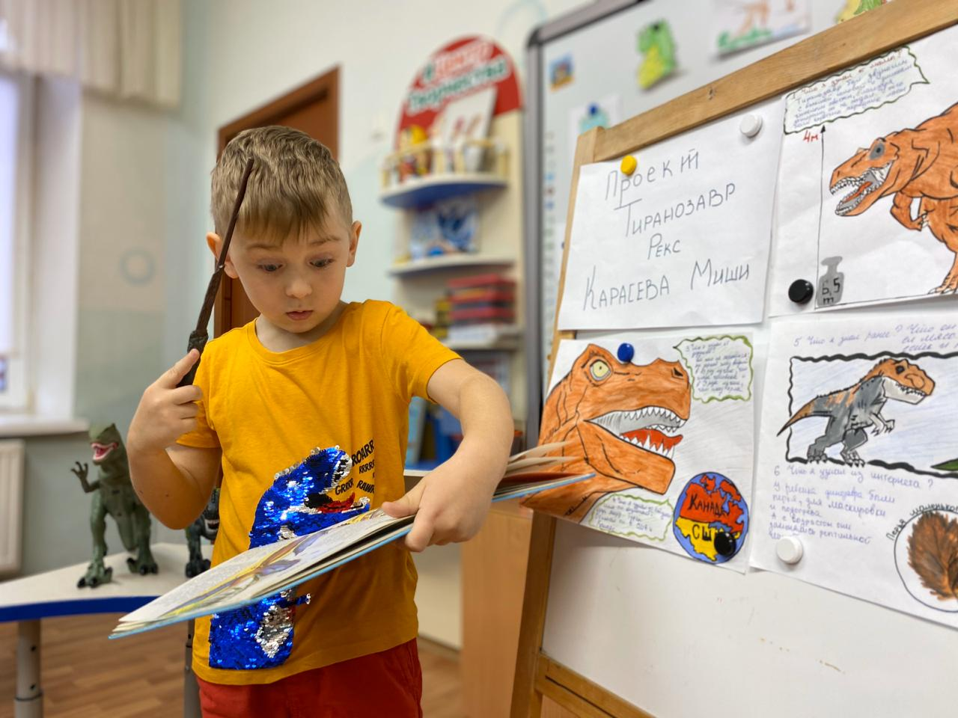
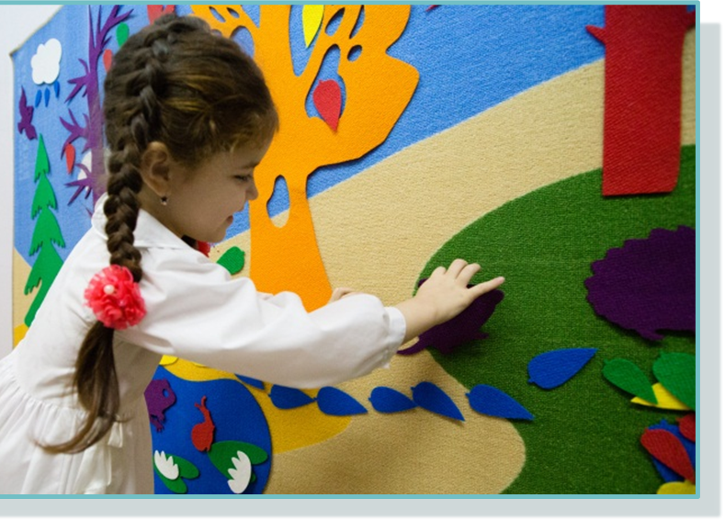
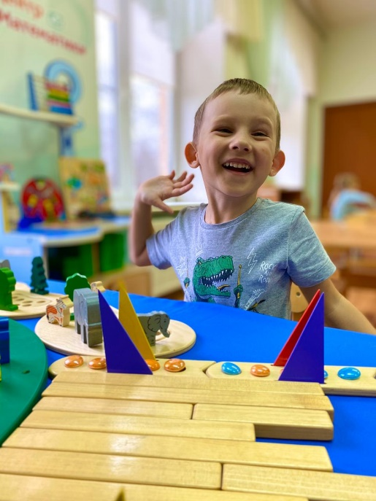
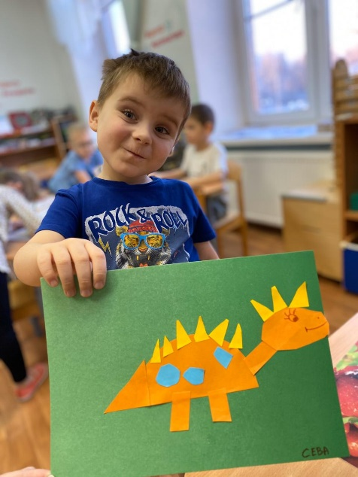
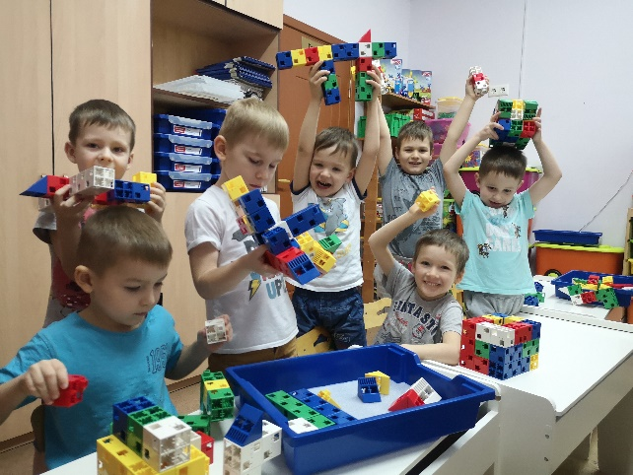
Эмоции – ядро индивидуальности

Slide 9
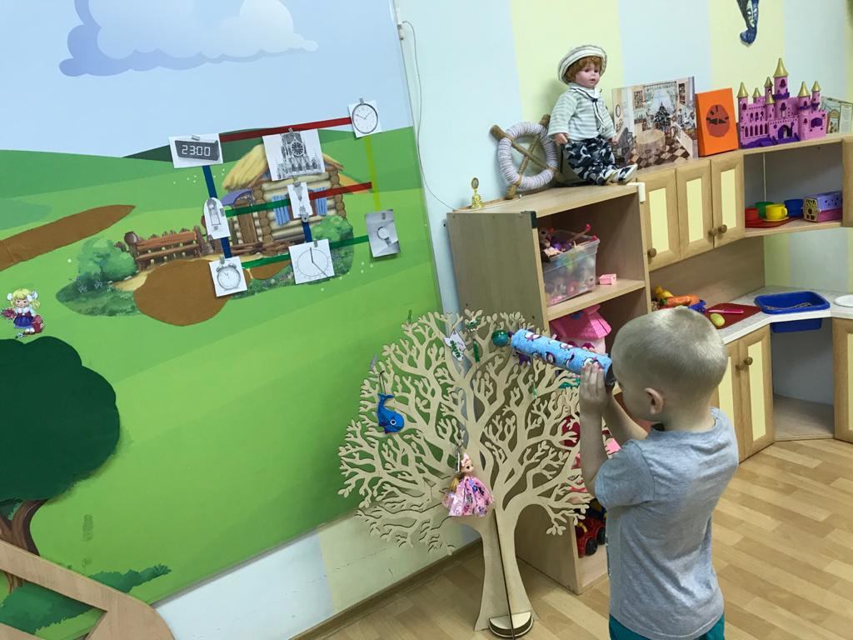
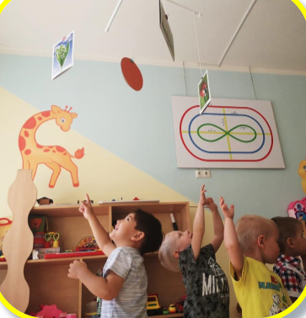
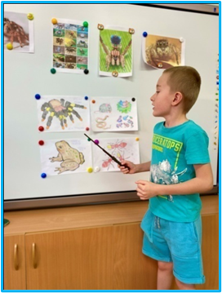
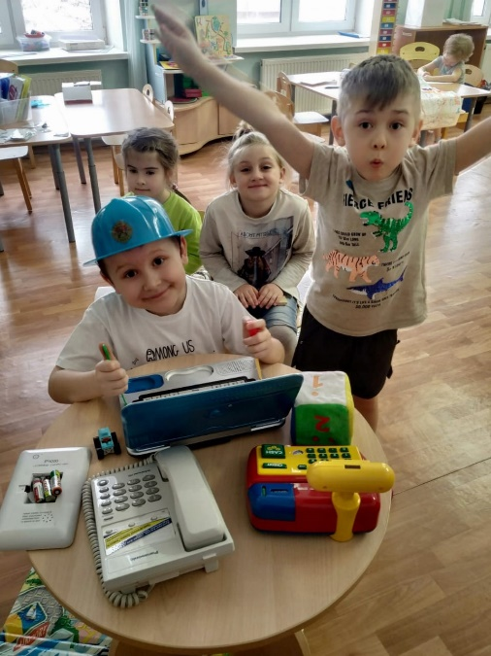
Компетенции – возможность действовать.
Компетентности – готовность действовать.

Slide 10
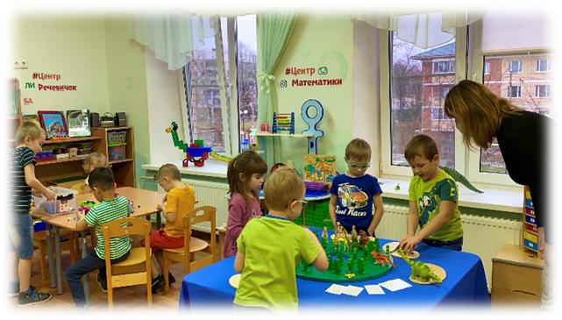
Горизонтальное общение
Стимулирование – внешний фактор
Мотивация – внутренний фактор

Slide 11
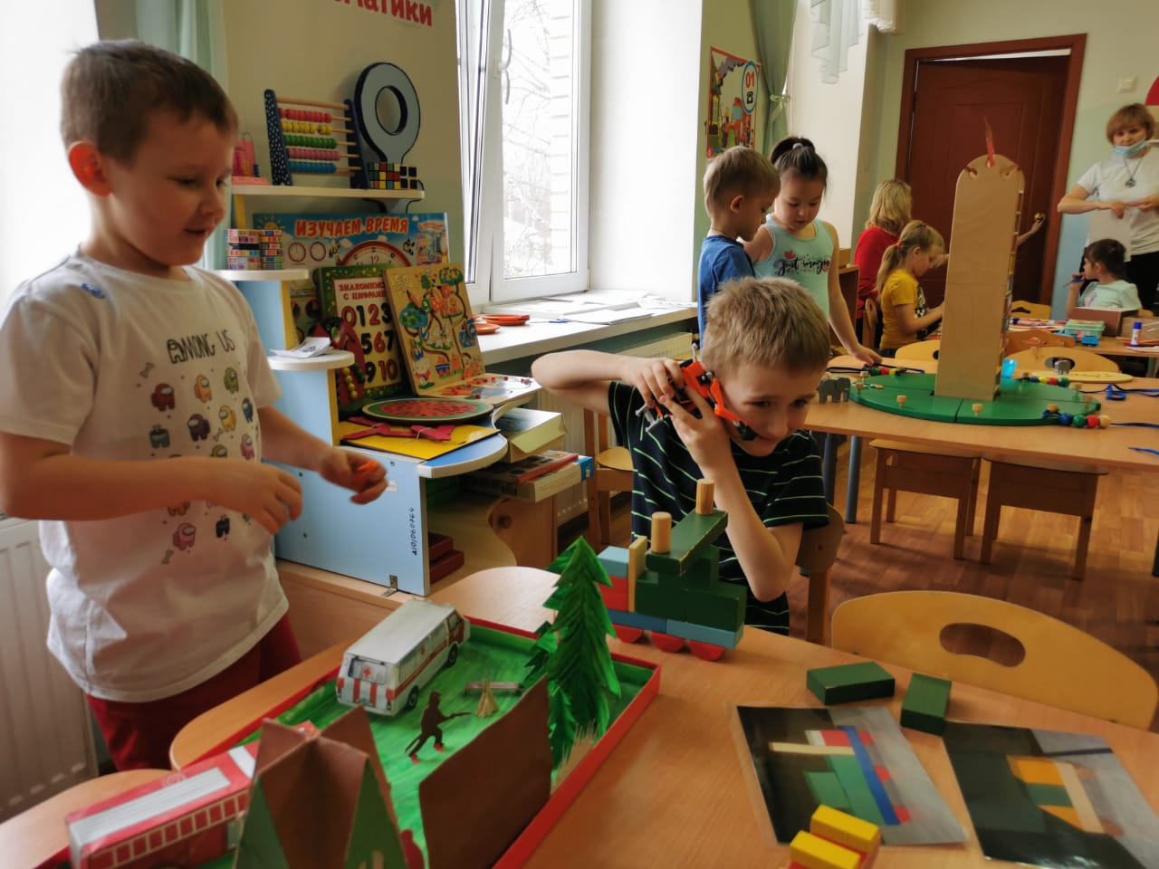
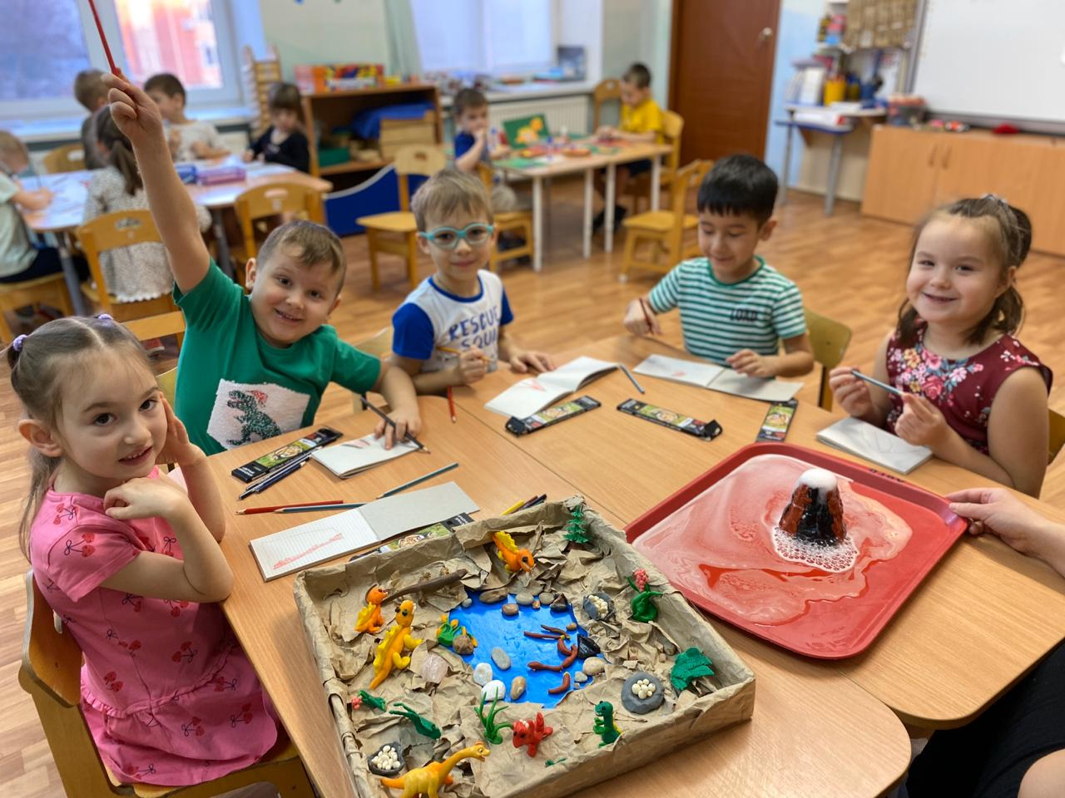
Иррадиирующее обучение

Slide 12
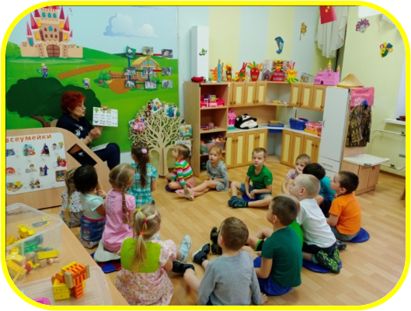
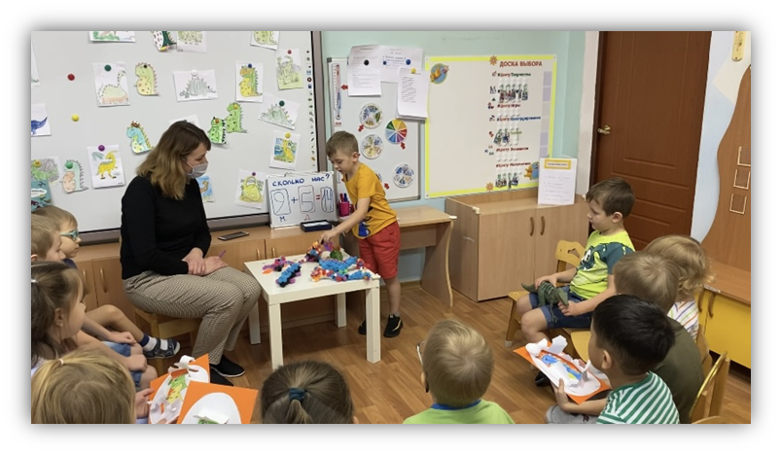
Иррадиирующее обучение

Slide 13
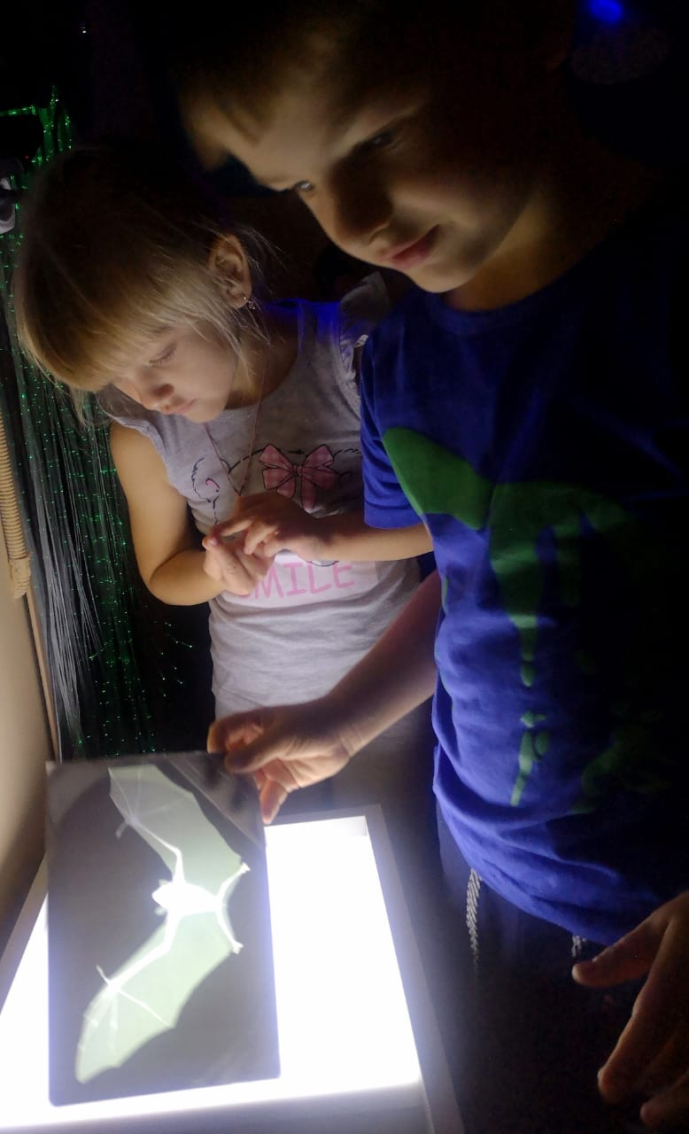
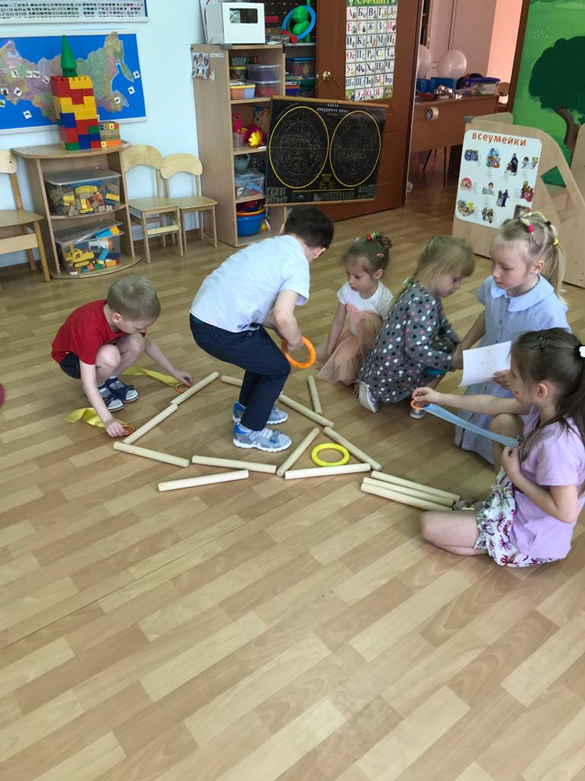
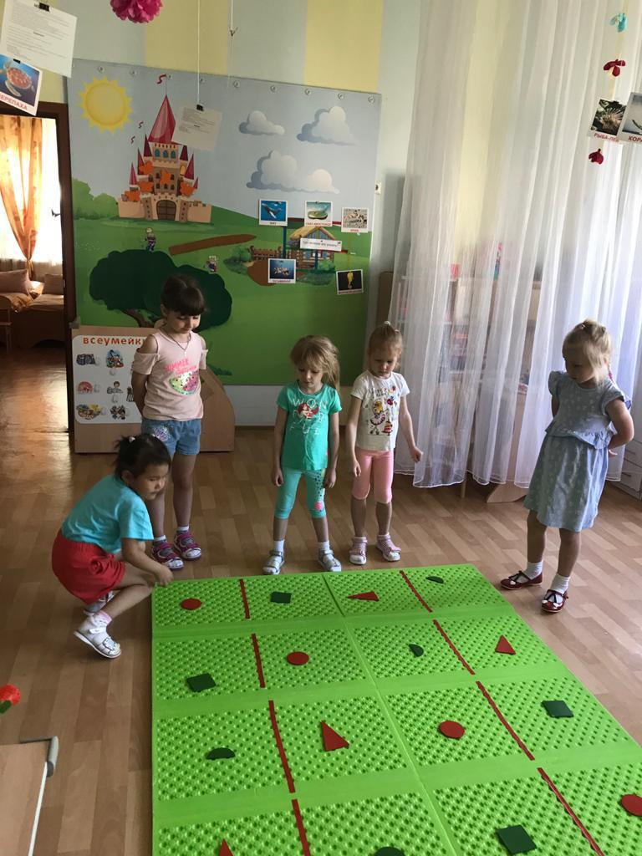
Необычное в обычном

Slide 14
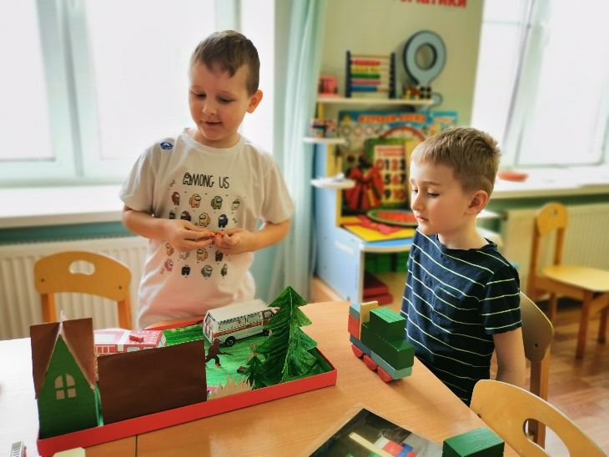
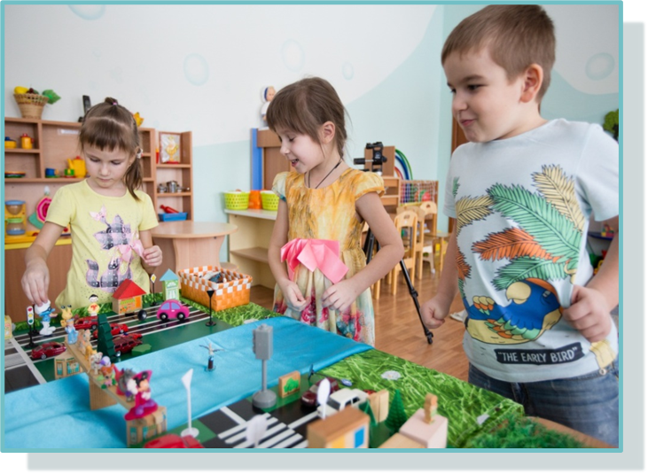
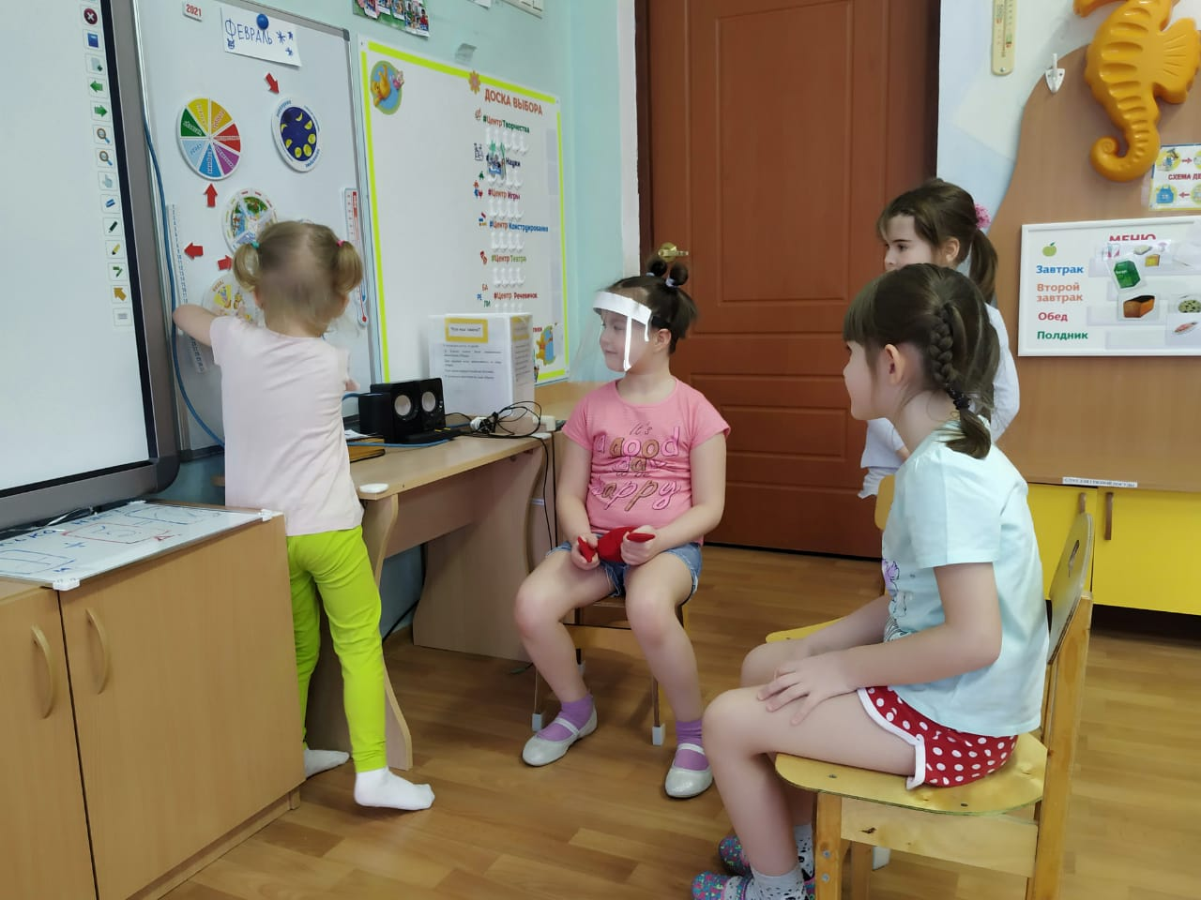
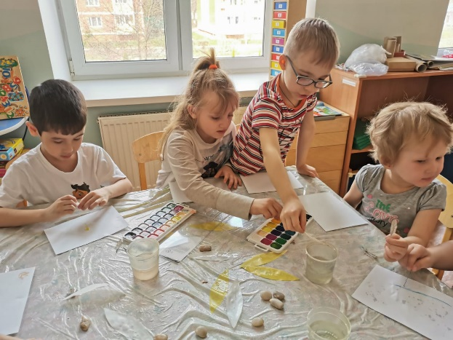
Уметь представить – критическое мышление
Нестандартно мыслить - креативность
Заинтересовать, привлечь - координация
Презентовать - коммуникация

Slide 15
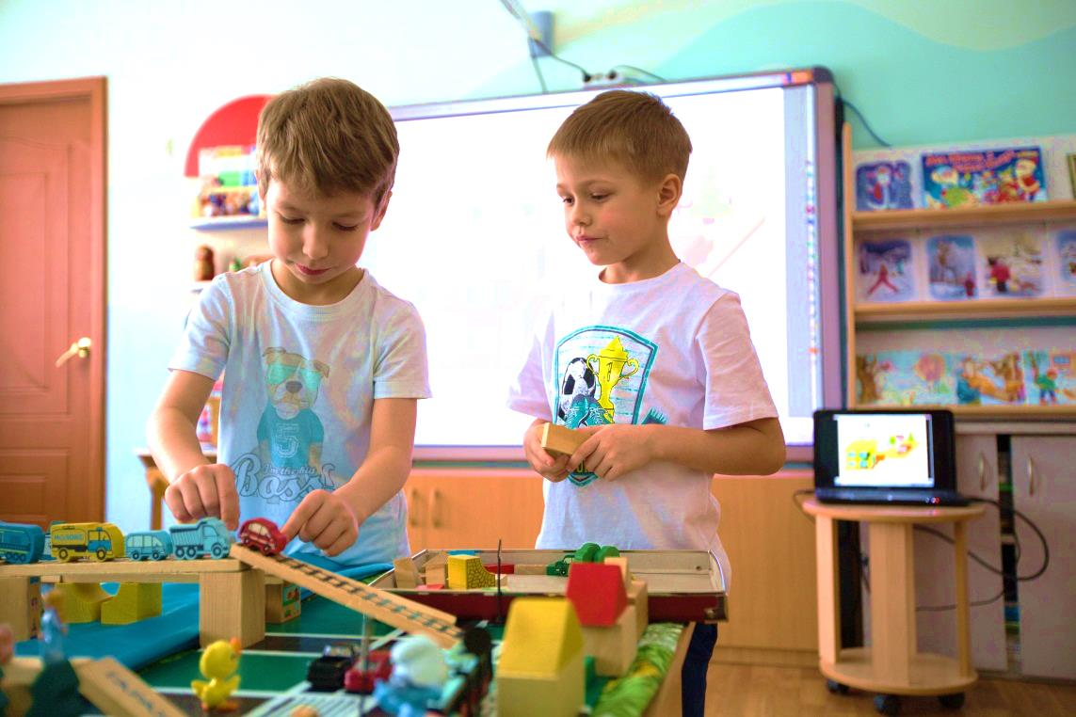
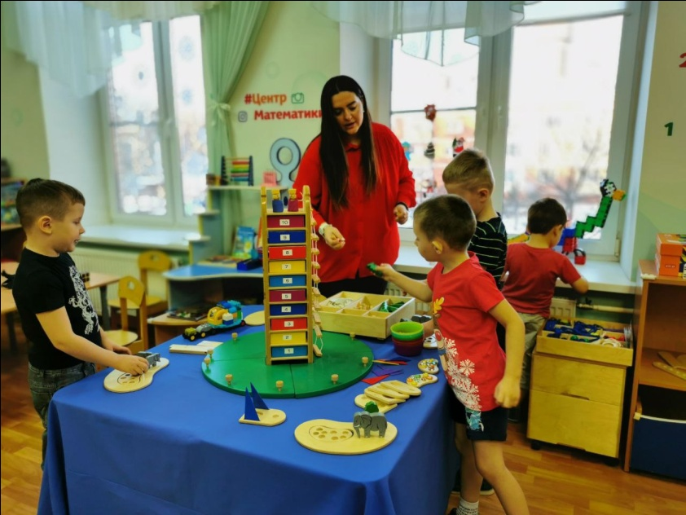
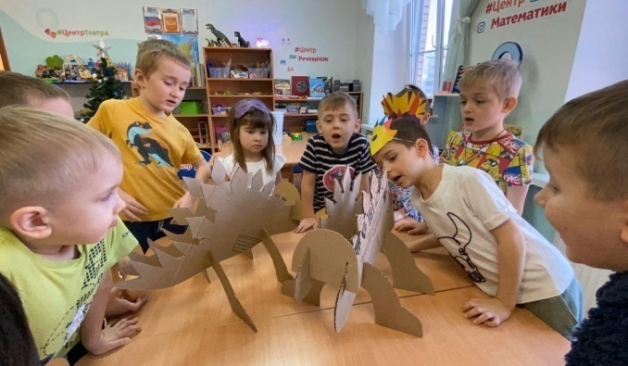
Нести ответственность
Ты интересен –твоё мнение важно
Быть постоянно в поиске

Slide 16
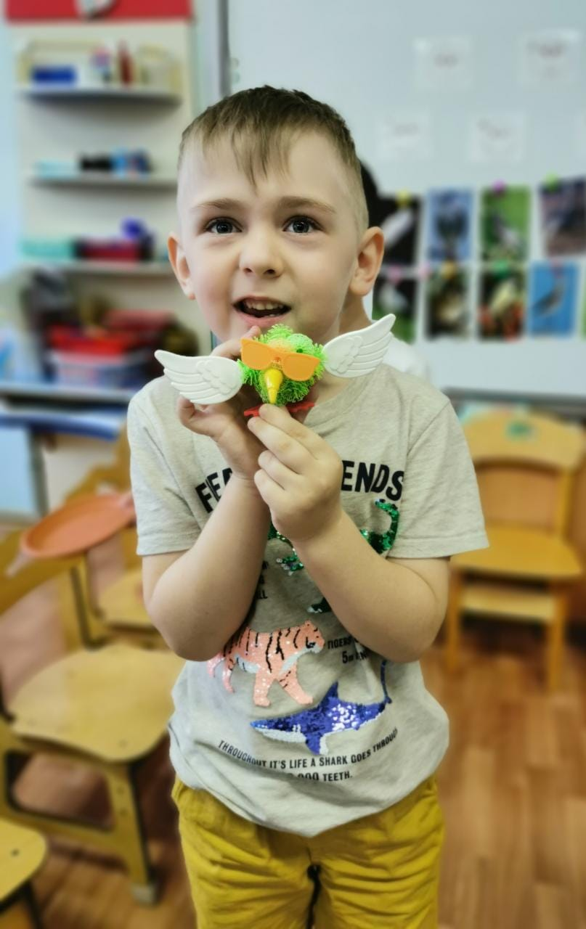
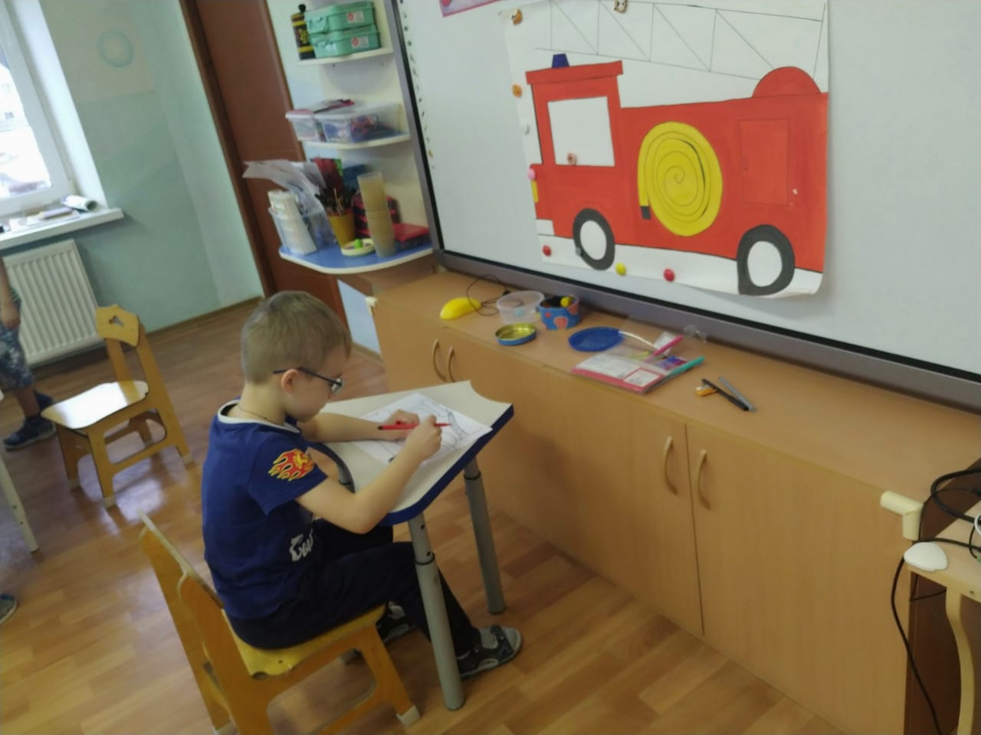
Продукт деятельности
Процесс деятельности

Slide 17
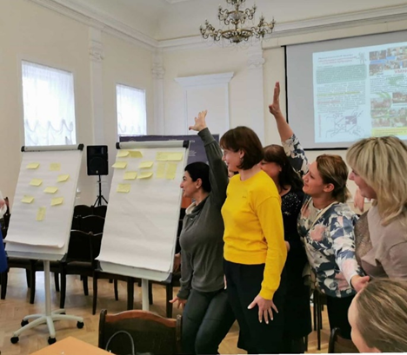
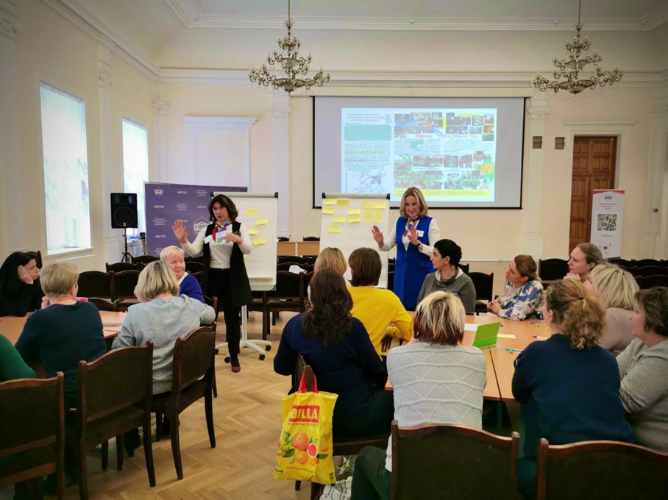
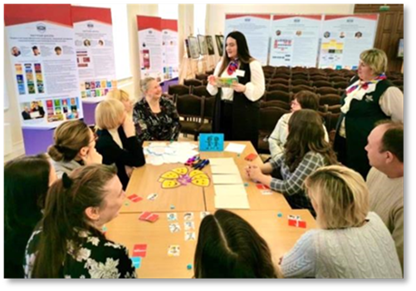

Slide 18
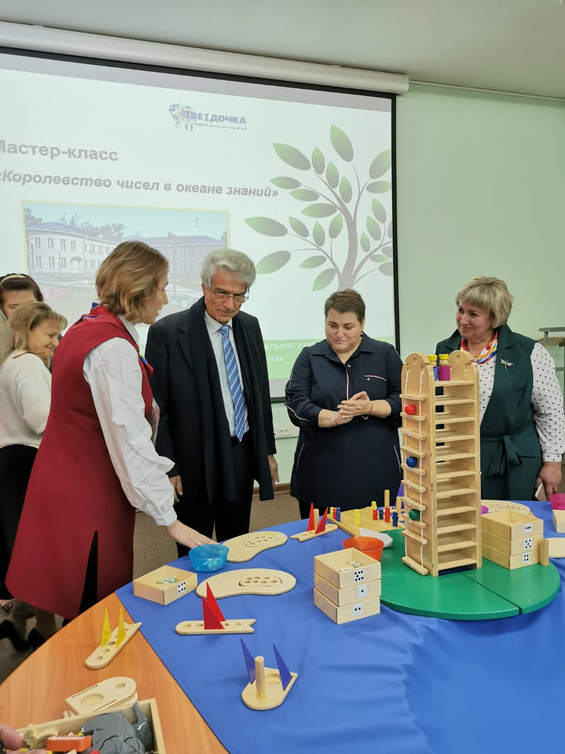
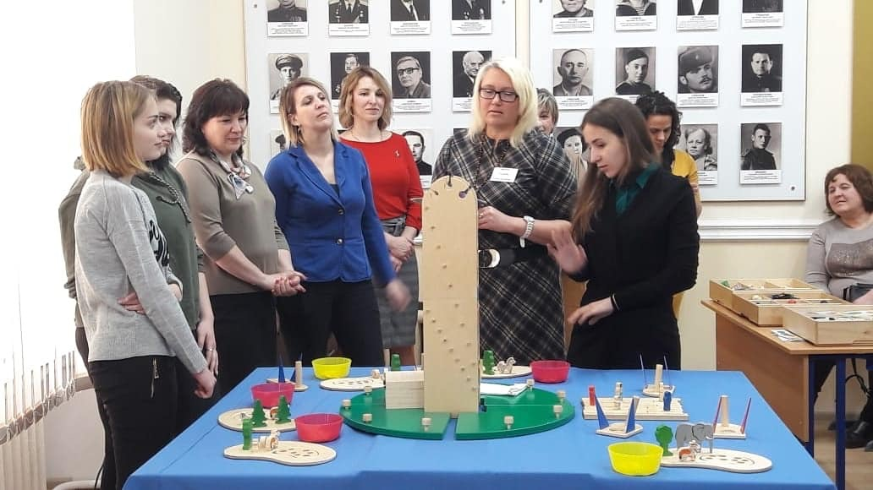

Slide 19
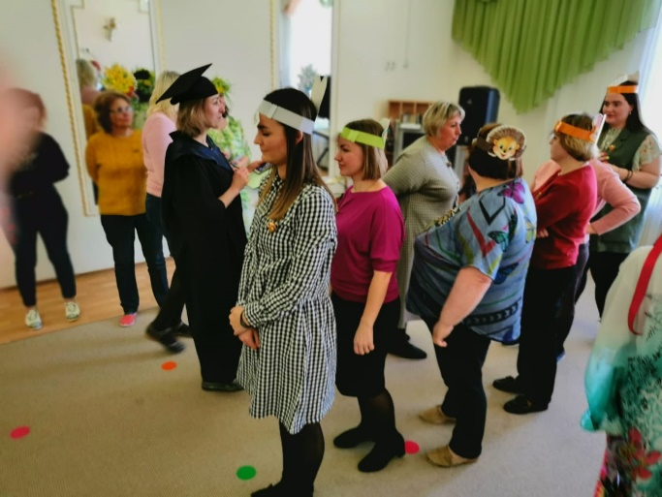

Slide 21
Спасибо за внимание

